Slide 1
Приготовление горячего завтрака
Notes:
Оригинальные шаблоны для презентаций: https://presentation-creation.ru/powerpoint-templates.html
Бесплатно и без регистрации.

Slide 2
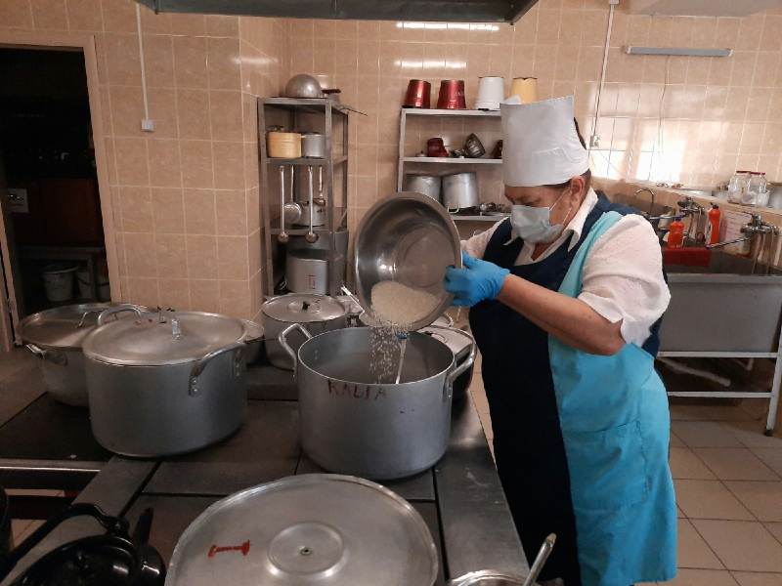
Рис засыпать в кипящую воду и варить 8-10 минут, время от времени помешивая. Варить нужно на медленном огне .
1
1
4

Slide 3
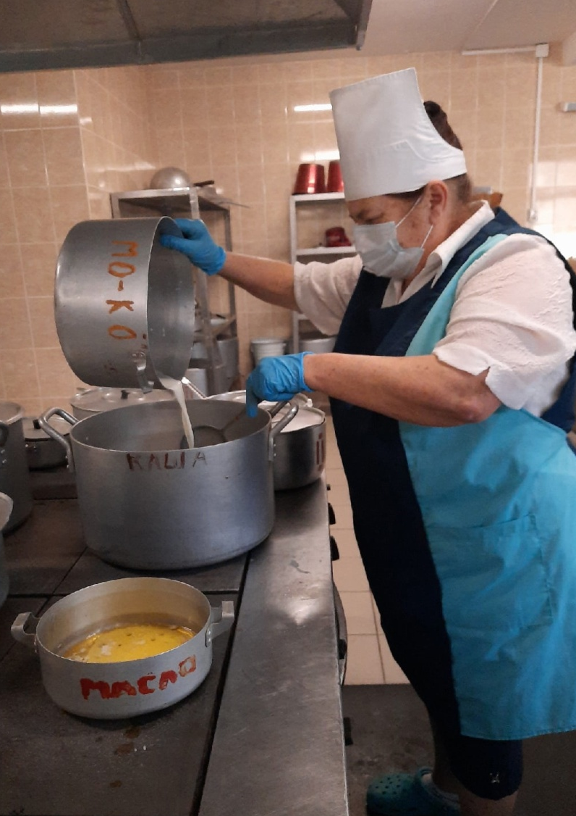
Добавляем молоко в рис, размешать и варить, часто помешивая, на слабом огне (каша должна слегка кипеть) 15-20 минут.
2
1
2
3
4
5

Slide 4
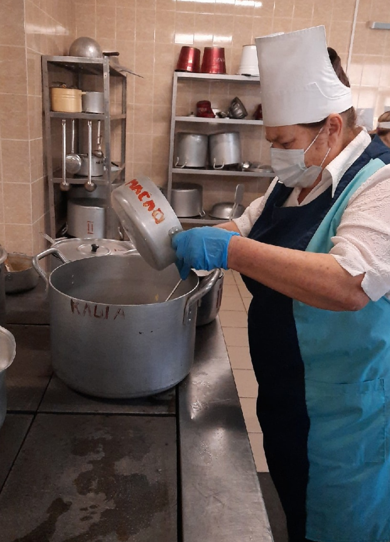
Перед подачей к столу молочная рисовая каша заправляется сливочным маслом.
3
1
3
4
5

Slide 5
4
Каша готова.
1
ПРИЯТНОГО АППЕТИТА!
Каша - очень полезная и очень вкусная!
Очень вкусно!!!
2
3
СПАСИБО!!!
Люблю кашу!!!
5

